Slide 1
Linguagem Técnica de Programação 2
Prof. Me. Julio Cesar Momente
prof.juliomomente@gmail.com

Slide 2
HTML
HyperText Markup Language (Linguagem de Marcação de HiperTexto)
Interpretada por compiladores
Formata o conteúdo para a apresentação no navegador;
Utiliza tags para modificar a apresentação do conteúdo;
Utiliza ligações para outras páginas (hyperlinks);
Navegação dinâmica e não estruturada;

Slide 3
Exemplos
Olá mundo
Head e Body
Títulos
Parágrafos
Elementos (Imagens, tabelas)
Divs
Formulários

Slide 4
CSS
Cascading Style Sheets (CSS) é uma linguagem de marcação de estilos utilizado em paginas HTML;
Auxilia na aplicação de estilos e modificação da aparência geral de uma página WEB;
Os sistemas web, muito frequentemente, utilizam como interface de usuário uma página WEB que contém um ou mais formulários;
Com o uso do CSS é possível padronizar o estilo de um sistema WEB inteiro sem precisar reescrever os itens relacionados à aparência

Slide 5
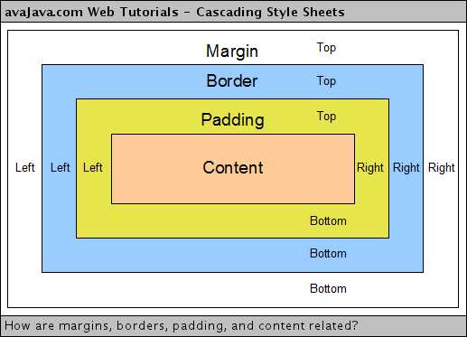
Exemplos
Cor
Tamanho
Fonte
Estilo de Tag
Classe de estilo
Estilo de elemento
Margens, bordas e padding

Slide 6
Javascript
Criado em 1995 por Brendon Eich
A partir de 1997 tornou-se ECMAScript
Atualmente ECMA-262
Linguagem de programação que manipula o HTML
Utilizada para programação do front-end
Linguagem de programação orientada a objetos
Linguagem interpretada
Tratamento de eventos
Validações e máscaras
Muitos (mesmo) frameworks

Slide 7
Exemplos
Olá mundo
Data e hora
Mudando estilos
Mudando conteúdos
Tratando eventos

